Slide 1
リザバミーティング 24/04/10
明治大学 M2 大塚 雄太

Slide 2
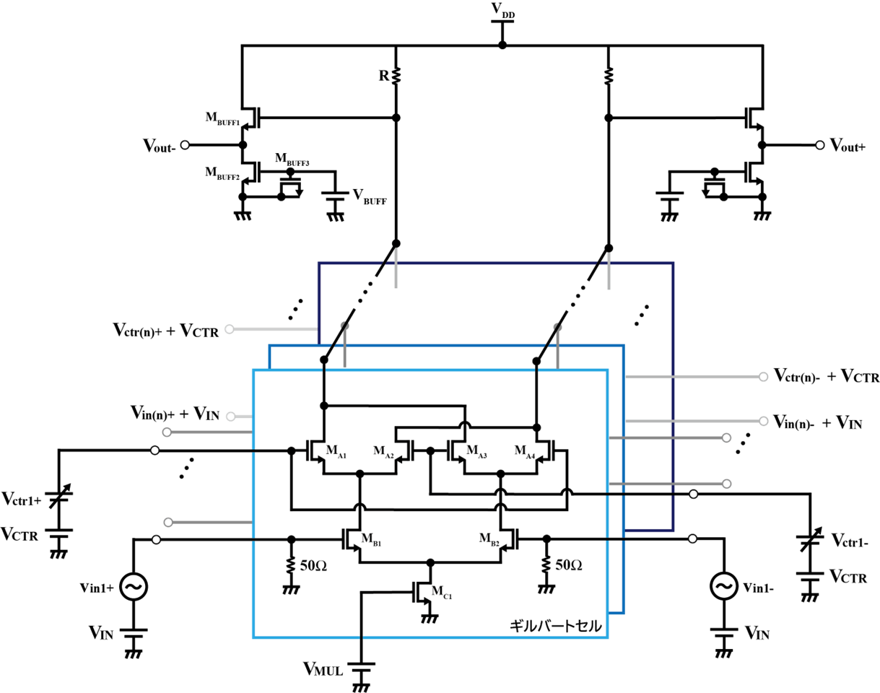
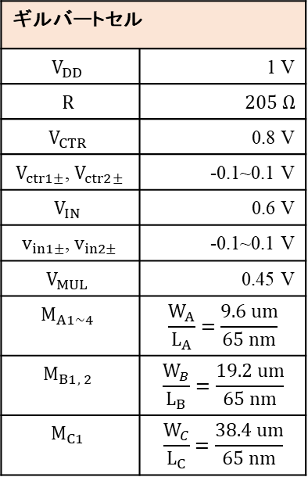
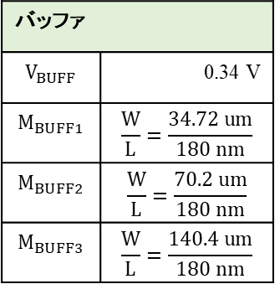
積和演算回路
ギルバートセル回路を複数並列に接続することで積和演算回路を構成する。
表1 試作した2入力積和演算回路
ギルバートセル | 値
$$V_{DD}$$ | 1 V
$$R$$ | $$205 Ω$$
$$V_{CTR}$$ | 0.8 V
$V_{ctr1±}$, $V_{ctr2±}$ | -0.1~0.1 V
$$V_{IN}$$ | 0.6 V
$v_{in1±}$, $v_{in2±}$ | -0.1~0.1 V
$$V_{MUL}$$ | 0.45 V
$$M_{A1\sim 4}$$ | $$\frac{W_{A}}{L_{A}}=\frac{9.6 um}{65 nm}$$
$$M_{B1, 2}$$ | $$\frac{W_{B}}{L_{B}}=\frac{19.2 um}{65 nm}$$
$$M_{C1}$$ | $$\frac{W_{C}}{L_{C}}=\frac{38.4 um}{65 nm}$$
バッファ | 値
$$V_{BUFF}$$ | 0.34 V
$$M_{BUFF1}$$ | $$\frac{W}{L}=\frac{34.72 um}{180 nm}$$
$$M_{BUFF2}$$ | $$\frac{W}{L}=\frac{70.2 um}{180 nm}$$
$$M_{BUFF3}$$ | $$\frac{W}{L}=\frac{140.4 um}{180 nm}$$
図1 積和演算回路

Slide 3
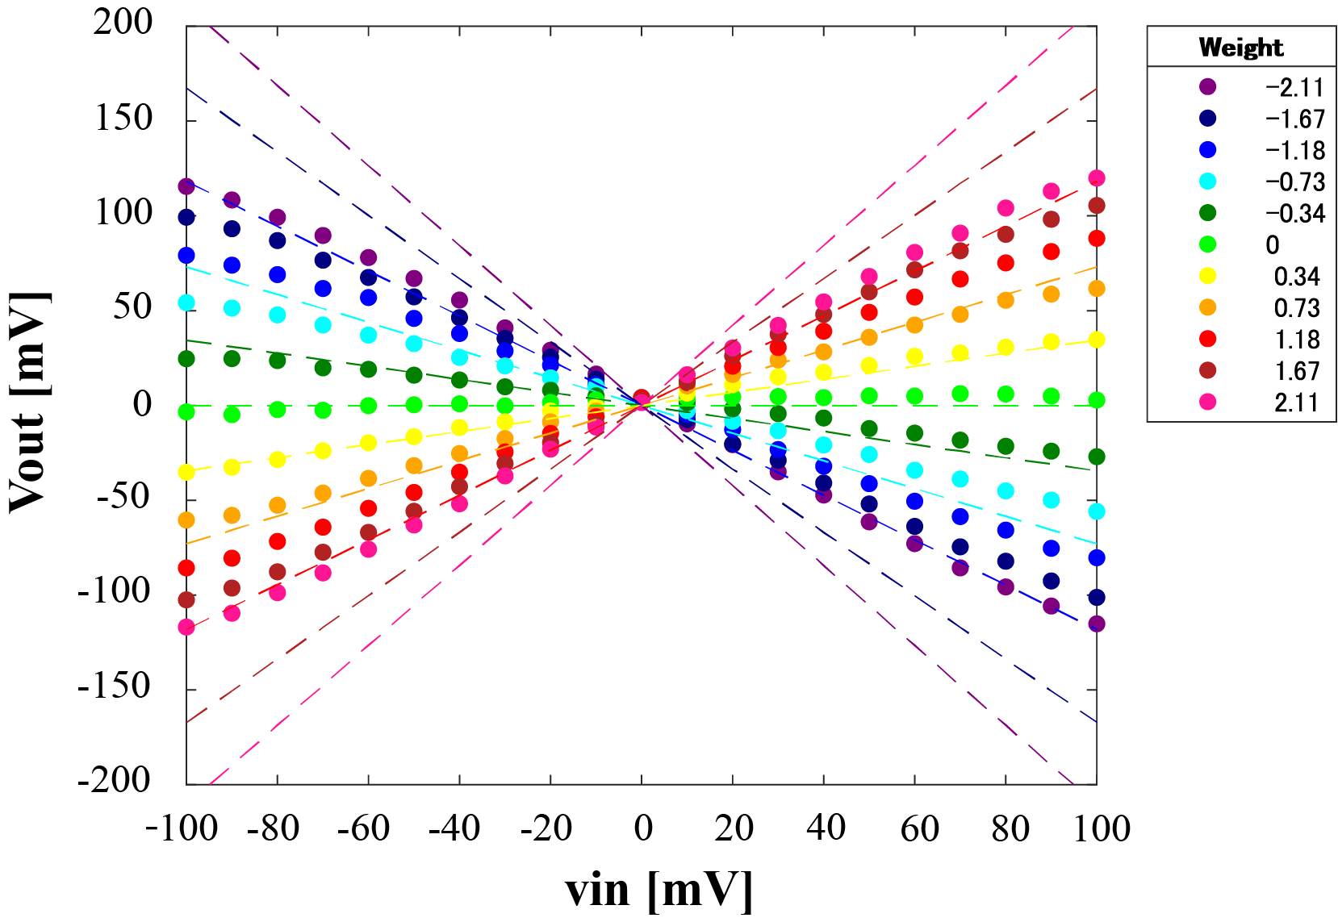
光リザバとの接続について
TSMC65nm
表2：光リザバの出力（金沢大提供：chaos）
 |  | リザバ出力
 |  | 1 | 2 | 3 | 4 | 5 | 6 | 7
入力 | 最大値 | 0.01786 | 0.01661 | 0.04068 | 0.02781 | 0.02114 | 0.01355 | 0.01331
 | 最小値 | -0.02026 | -0.02155 | -0.02304 | -0.01379 | -0.02109 | -0.03203 | -0.00698
重み |  | -28.39 | -24.61 | 11.01 | 21.76 | 33.79 | -45.50 | 3.89
Bias |  | -0.275
図2 DC測定結果
試作回路の入力：$−100 \sim 100$[mV]
重み：$−2.11\sim 2.11$ （測定結果：$V_{ctr}=±100 mV$、原点付近傾き）

Slide 4
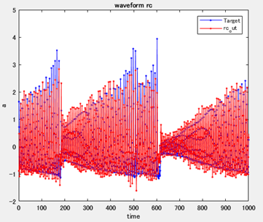
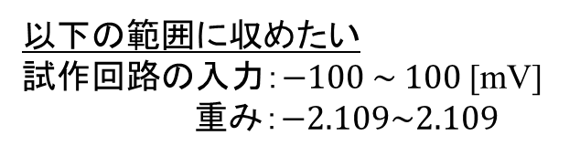
光リザバとの接続について
TSMC65nm
入力と重みの関係
入力：増大、重み：減少
以下の範囲に収めたい
試作回路の入力：$−100 \sim 100$[mV]
重み：$−2.109\sim 2.109$
重みを小さくするには
図3 Python結果
図2 DC測定結果
重みが大きい→原因：ターゲット（積和演算結果）が大きい
試作品の出力は$±0.20 V$ なのでターゲットをその範囲に収める
$$ytag= \left(x_{1}×w_{1}\right)+ \left(x_{2}×w_{2}\right)+…+ (x_{i}×w_{i})+Bias$$
$$0.050×ytag=(2x_{1}×w_{1})+(2x_{2}×w_{2})+…+(2x_{i}×w_{i})+Bias$$

Slide 5
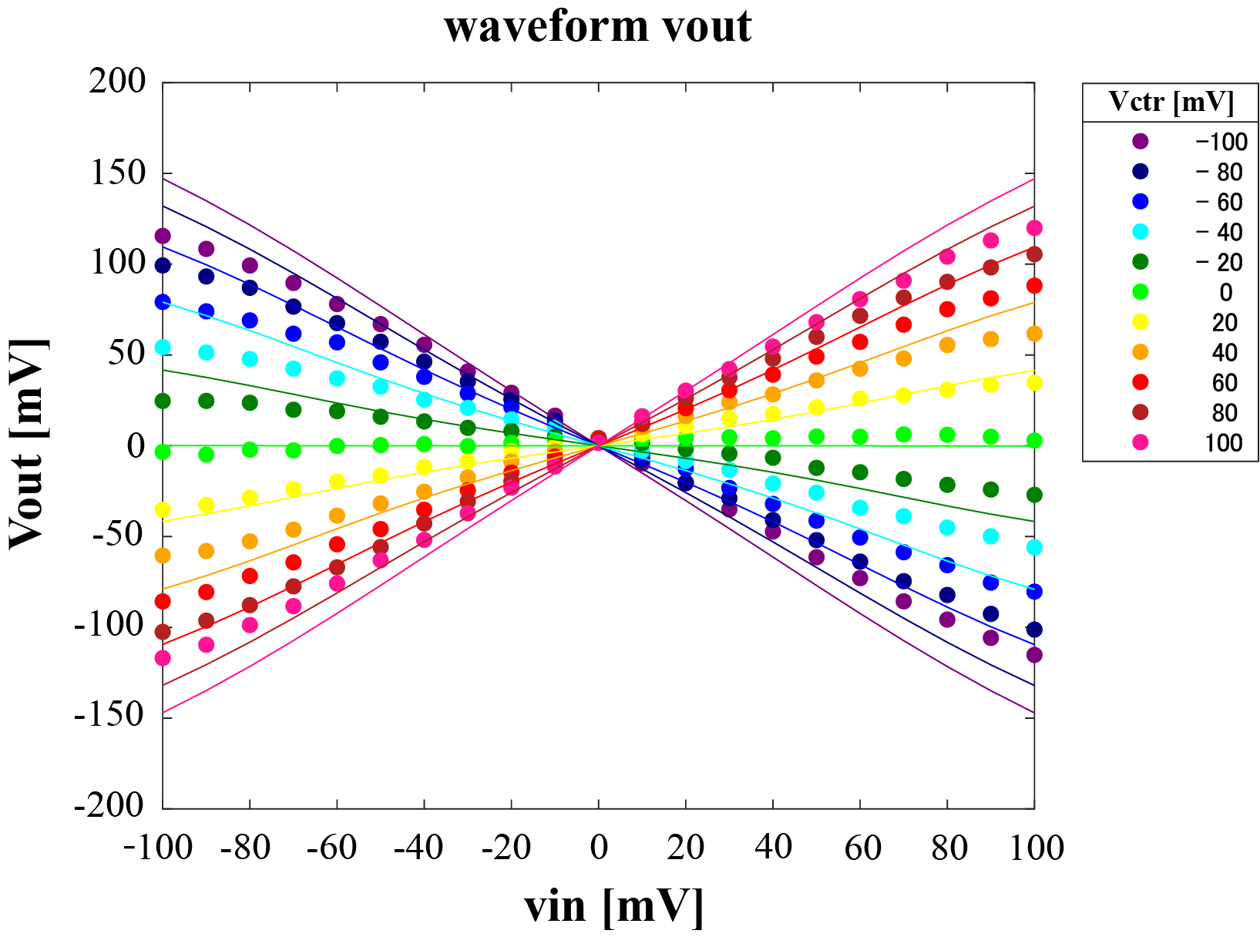

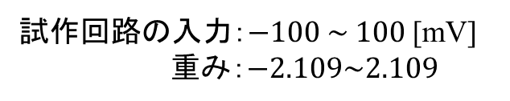
光リザバとの接続について
TSMC65nm
ターゲットを試作品の出力範囲に縮小＋入力を増幅
ターゲット ：$−4\sim 4 V$
試作品の出力 ：$−0.2\sim 0.2 V$
上記範囲に収まるように、ターゲットを調整。
表3：入力増幅（2倍）＋ターゲット調整（0.05倍）後
 |  | リザバ出力
 |  | 1 | 2 | 3 | 4 | 5 | 6 | 7
入力 | 最大値 | 0.03572 | 0.03322 | 0.08136 | 0.05562 | 0.04228 | 0.02710 | 0.02662
 | 最小値 | -0.04052 | -0.04310 | -0.04608 | -0.02758 | -0.04218 | -0.06406 | -0.01396
重み |  | -0.71 | -0.62 | 0.27 | 0.54 | 0.84 | -1.14 | 0.10
Bias |  | -0.0137
図2 DC測定結果
試作回路の入力：$−100 \sim 100$[mV]
重み：$−2.109\sim 2.109$
入力、重みともに範囲内（NMSEも0.1106と良好）

Slide 6
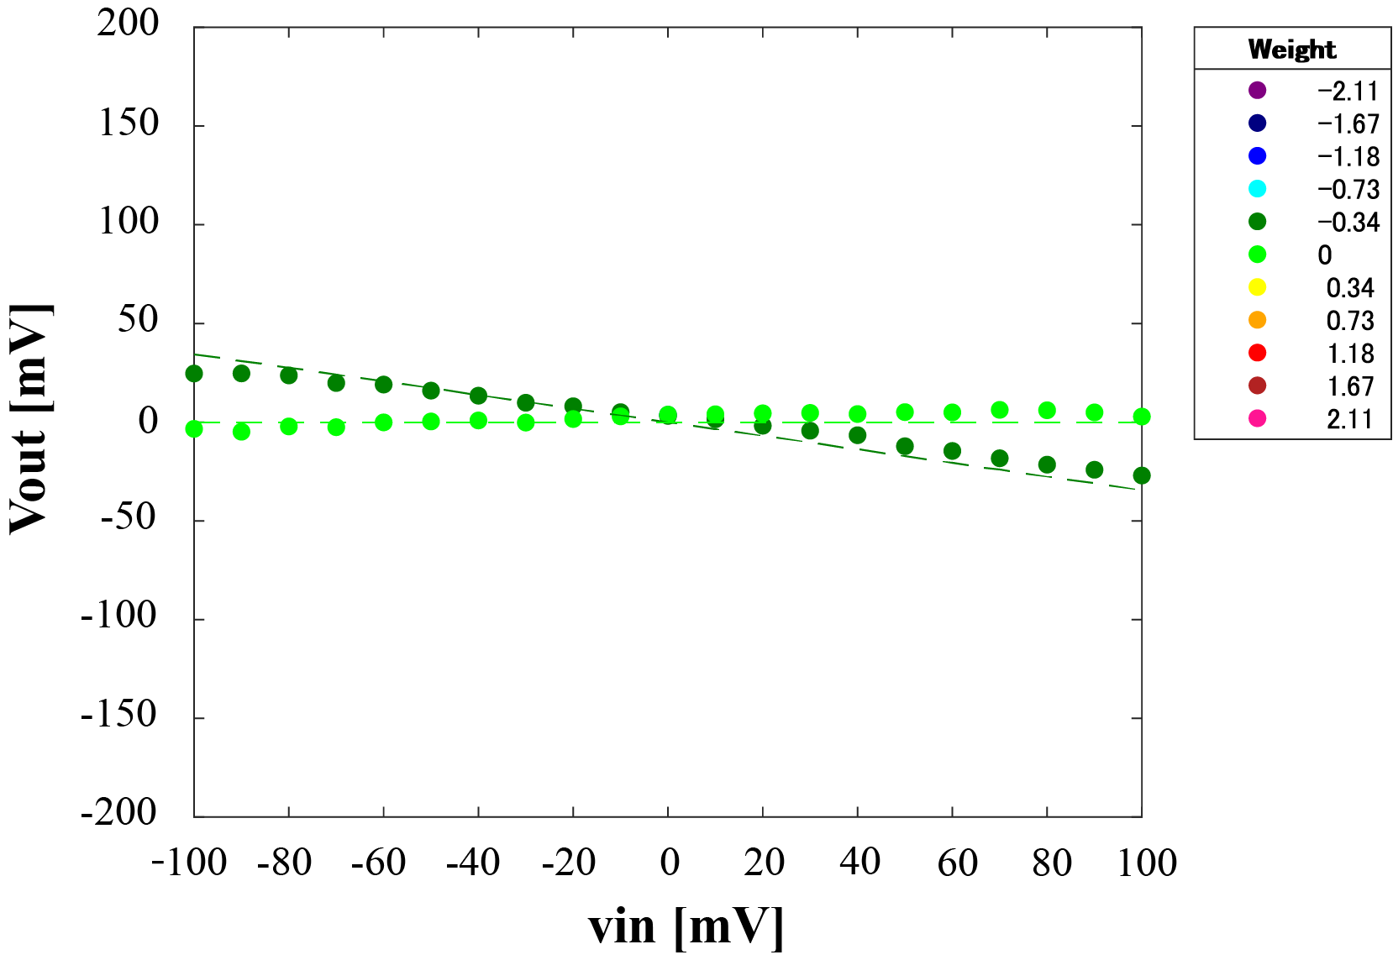
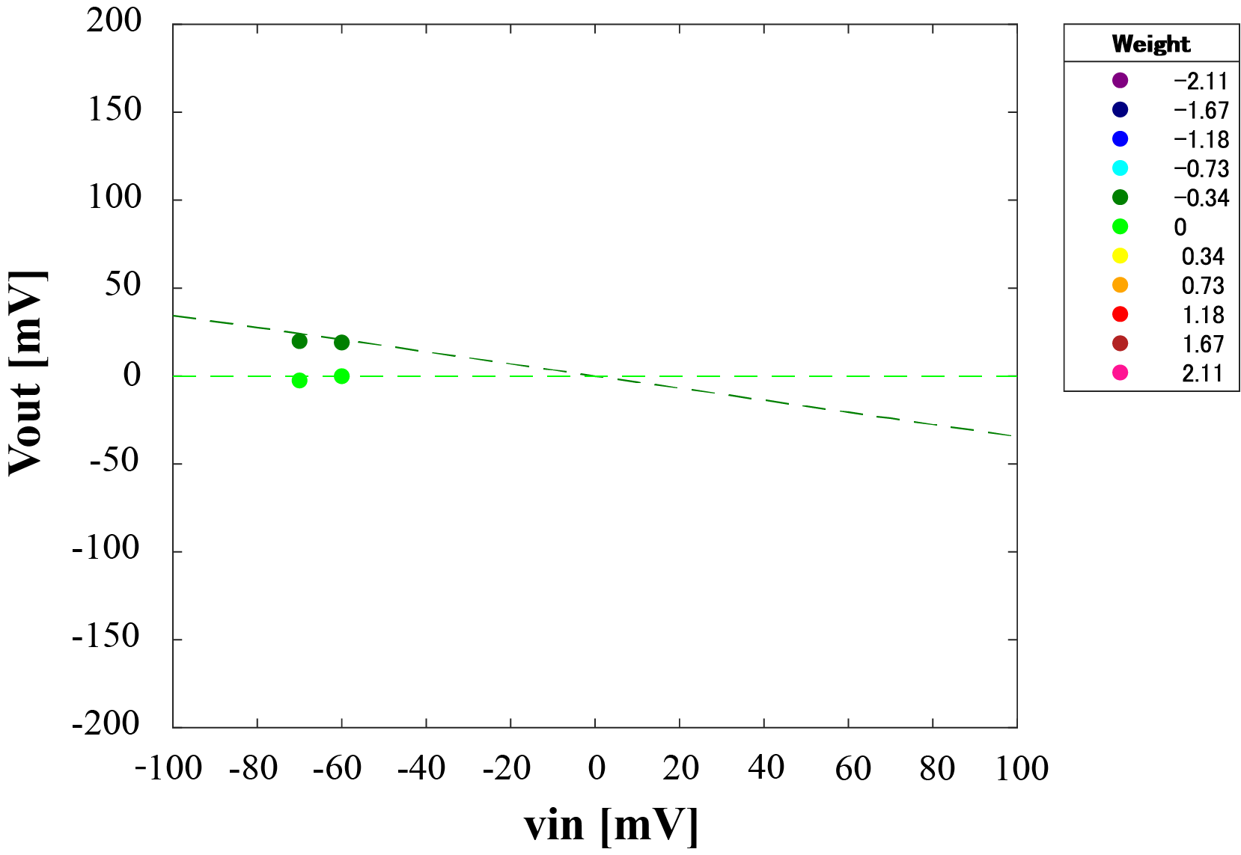
回路特性を考慮したシステムの出力推定
重みと入力からそれぞれの値に近い点の内分点を使用
①学習した重みから色を選択
②各入力から4点を選択

Slide 7
回路特性を考慮したシステムの出力推定
重みと入力からそれぞれの値に近い点の内分点を使用
①
重み
②
①
入力
②

Slide 8
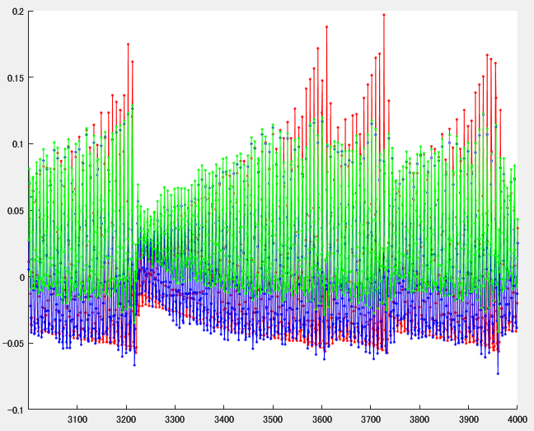
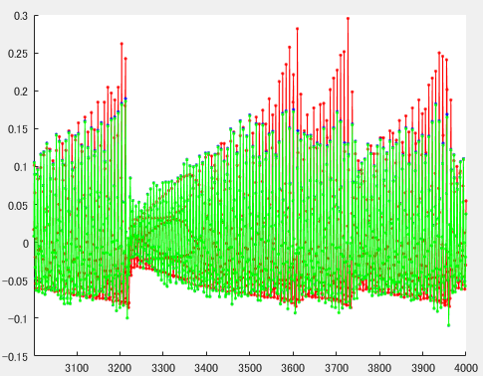
推定結果
TSMC65nm
赤：Target
青：Python
緑：DC特性
図4 MATLAB結果_大塚
図5 MATLAB結果_緒方
青より振幅が縮んだ波形を想定していたが、全体的に持ち上がってしまっている。
緒方君のデータで試したところ想定通りの結果になることを確認。

Slide 9

回路特性を考慮したシステムの出力推定
平均値：0.002084
図2 DC測定結果
図6 DC特性結果（$w=0$）
積和演算回路1つにつき2 mVずれる → 7入力では14 mV程度ずれる

Slide 10
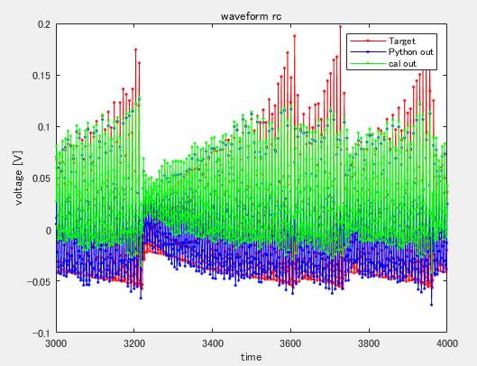
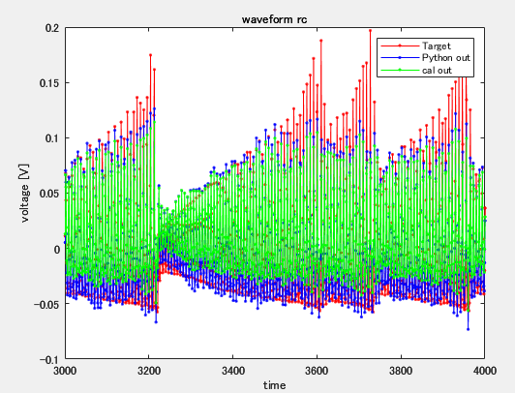
回路特性を考慮したシステムの出力推定
図4 MATLAB結果_大塚
図6 MATLAB結果_-2 mV調整後
DC測定結果すべてを-2.084 mVし、結果を確認

Slide 11
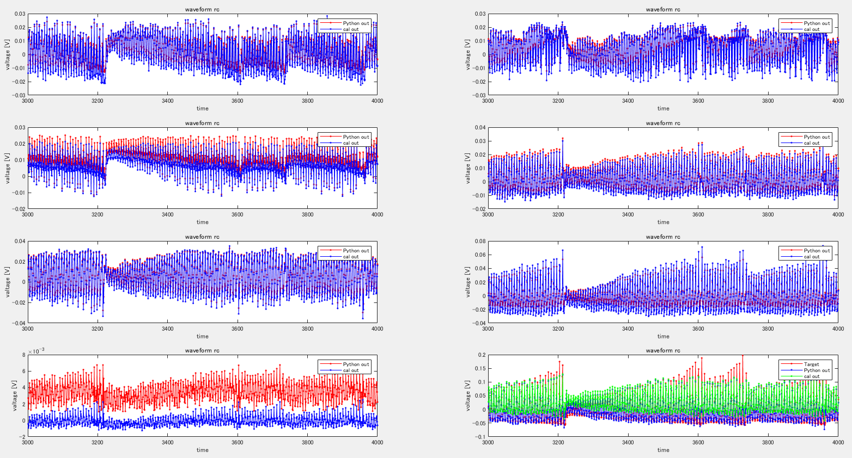

Slide 12
